Slide 1
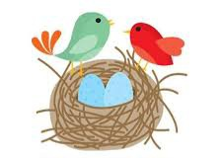
Государственное дошкольное образовательное учреждение
Луганской Народной республики
«Ясли-сад комбинированного вида №18 «Гнёздышко»
г. Алчевск

Slide 2
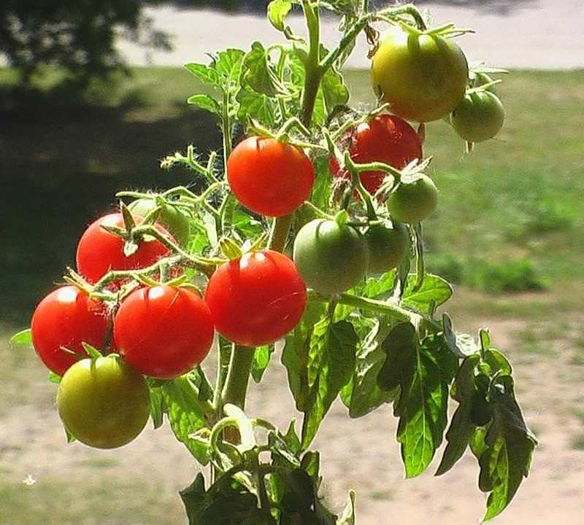
Проект образовательной работы
с детьми дошкольного возраста
по экологическому воспитанию

Slide 3
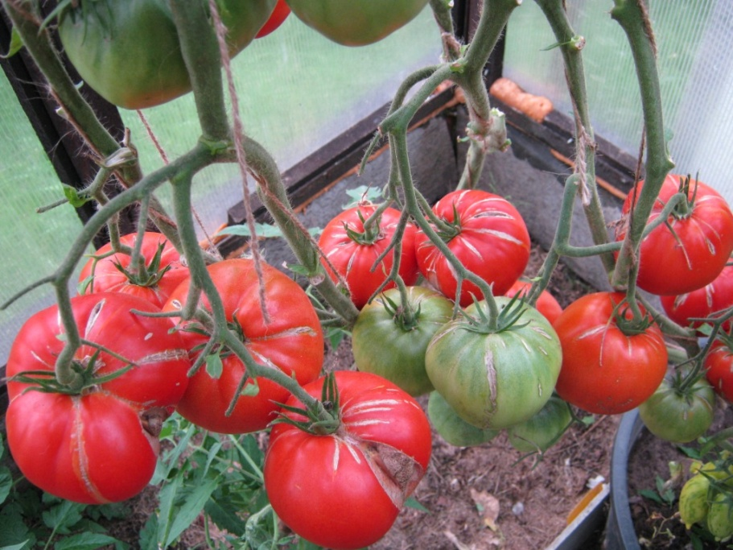
Тема: «Помидор- чудесный плод, собираем круглый год»
Автор проекта:
воспитатель ГДОУ ЛНР №18«Гнездышко»
Акишина Анна Анатольевна
квалификационная категория: вторая
стаж работы: 20 лет

Slide 4
География проекта: ГДОУ ЛНР № 18 «Гнездышко», группа № 10.
Участники проекта: воспитанники, воспитатель, родители.
Тип проекта: долговременный.
Срок реализации: с 12 февраля 2017 по 12 апреля 2021 (4 года).
Актуальность проекта:
формировать экологические знания у детей о выращивании овощных культур (комнатного помидора);
развивать умение мыслить, делать соответствующие выводы, используя исследовательскую деятельность;
расширить знания детей об объектах живой природы, их роли в экосистеме;
- учить использовать полученные знания , умения и навыки в трудовой деятельности по выращиванию культурных растений.
Прогнозируемый результат: данный проект позволяет научить детей выращивать культурное растение (комнатный помидор), повышать познавательную активность, устанавливать простейшие связи между живой и неживой природой.
Результатами работы с детьми является формирование простых экологических знаний о выращивании культурных растений и правилами ухода за ними.

Slide 5
Цель проекта: формировать исследовательско-поисковые способности дошкольников в процессе ознакомления выращивания овощных культур (комнатного помидора);
воспитывать бережное отношение к растению; развивать понимание того, что человек и природа связаны между собой.
Формы и методы организации: исследовательская деятельность, наблюдения, экологические игры, художественное слово, ИЗО деятельность, нетрадиционные техники рисования.
Задачи:
Формировать экологические знания у детей о выращивании овощных культур (комнатного помидора);
развивать умение мыслить, делать соответствующие выводы, используя исследовательскую деятельность;
расширить знания детей об объектах живой природы, их роли в экосистеме;
учить использовать полученные знания, умения и навыки в трудовой деятельности по выращиванию культурных растений.

Slide 6
Этапы реализации проекта

Slide 7
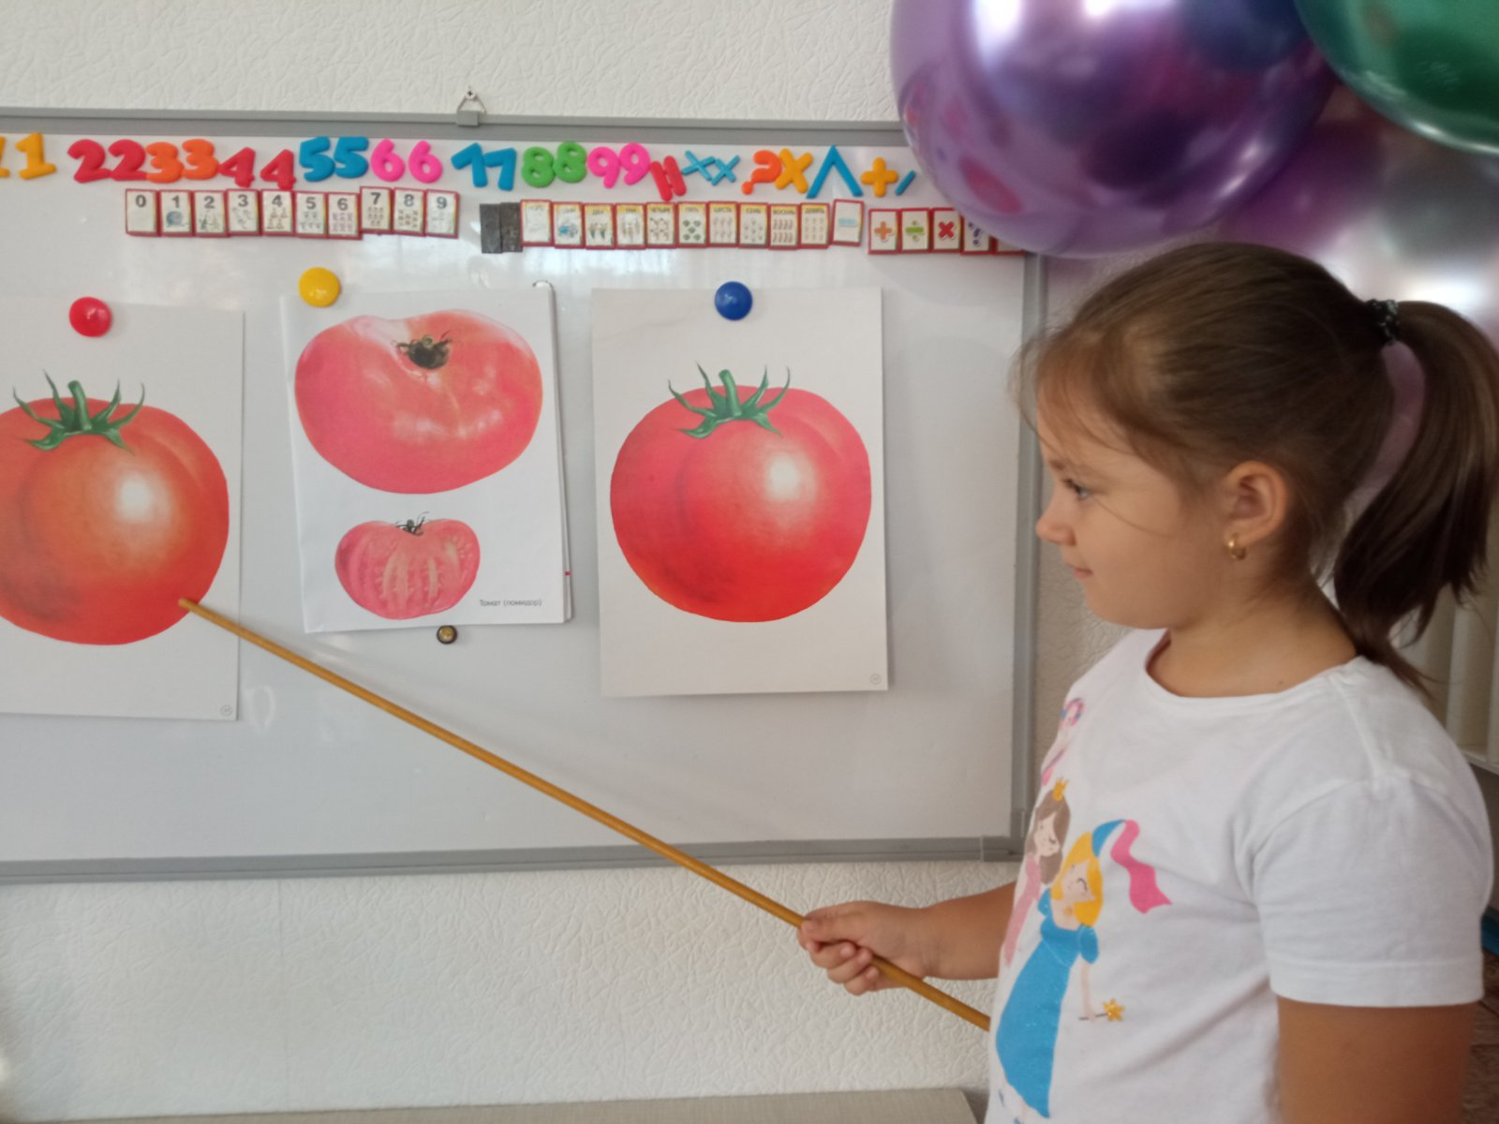
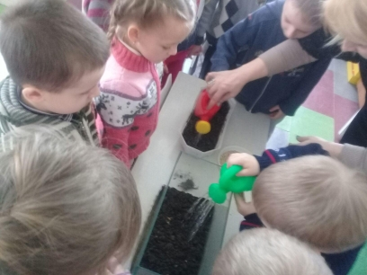
Подготовительный этап
Подбор литературы об овощах, в частности о помидоре.
Подбор картинок с изображением овощей, беседы.
Определение уровня знаний детей об овощах.
Подбор пальчиковых дидактических и подвижных игр по теме.
Составление перспективного плана.
Приобретение семян, подготовка грунта, высаживание комнатной
культуры.

Slide 8
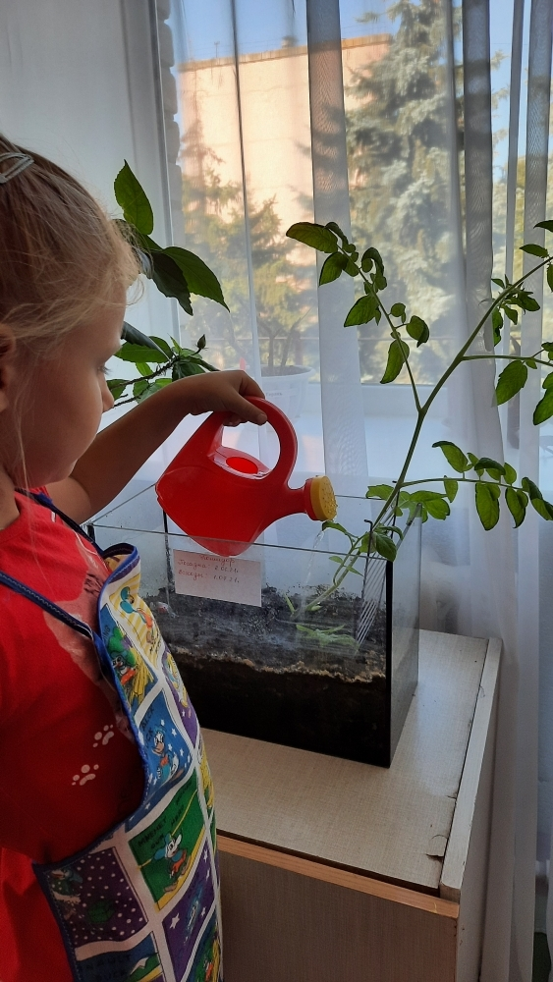
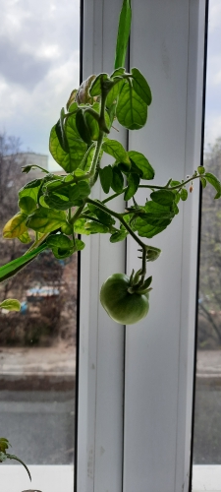
Основной этап
Наблюдение за ростом овощной культуры.
Уход за растением (полив, рыхление земли, подкормка, подвязка).
Создание лаборатории «Солнышко» по систематизации собранного
материала исследовательской деятельности.

Slide 9
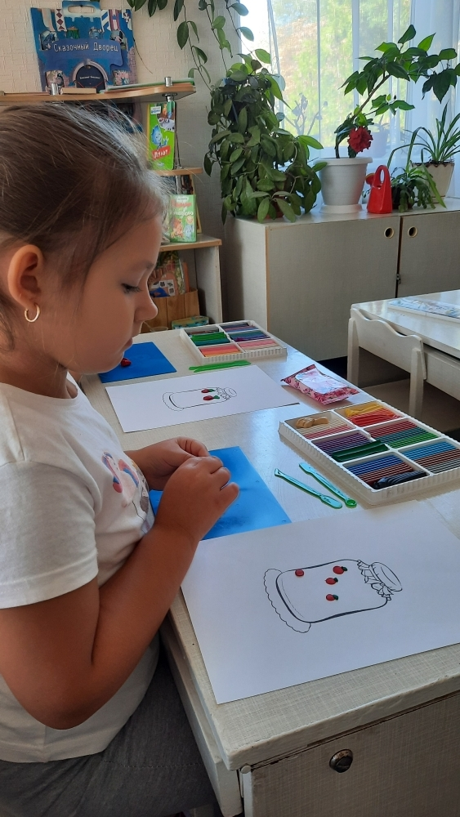
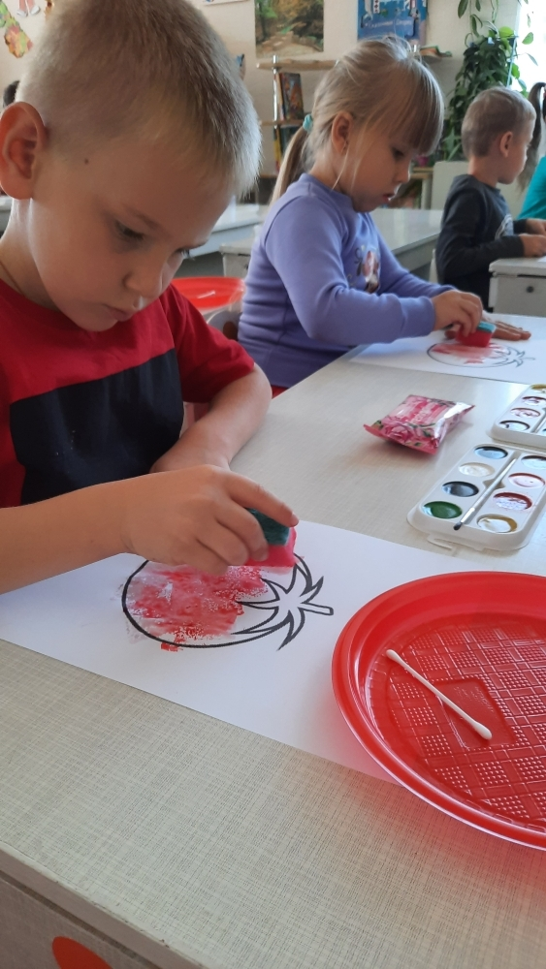
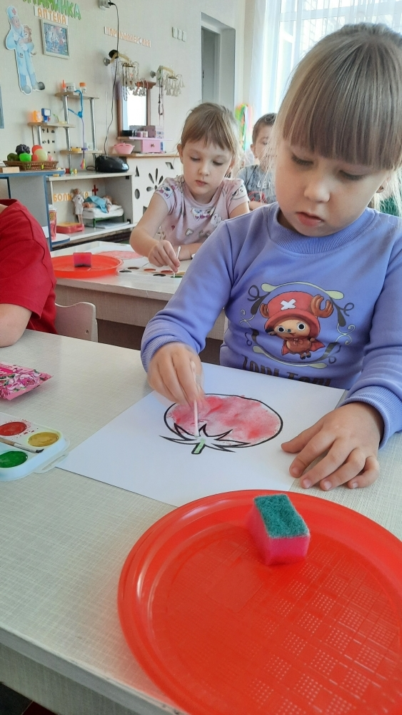
4. Использование художественного слова (рассказы, стихи, загадки).
5. Проведение дидактических и экологических игр, упражнений.
6. Использование творчества через ИЗО деятельность (нетрадиционные техники
рисования).

Slide 10
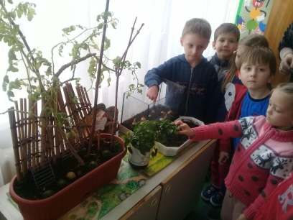
7. Наблюдение и уход за растущим помидором

Slide 11
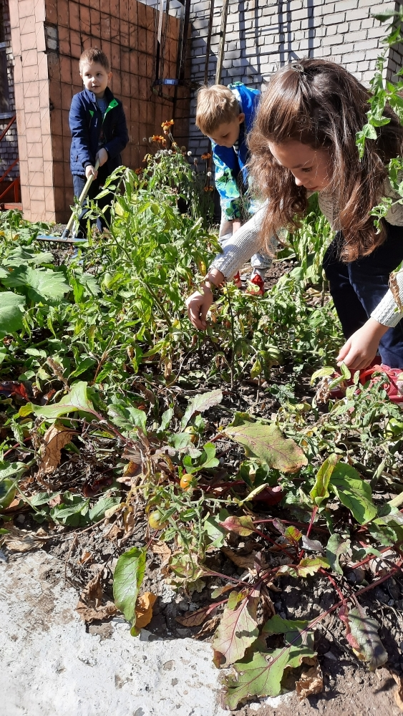
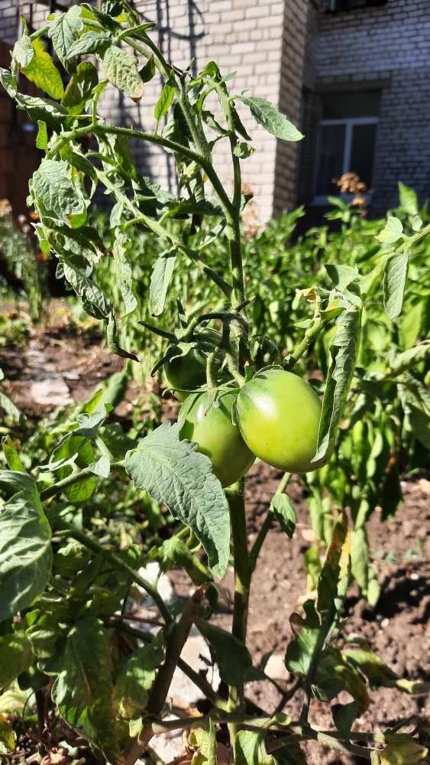
8. Трудовая деятельность детей на огороде в дошкольном учреждении.

Slide 12
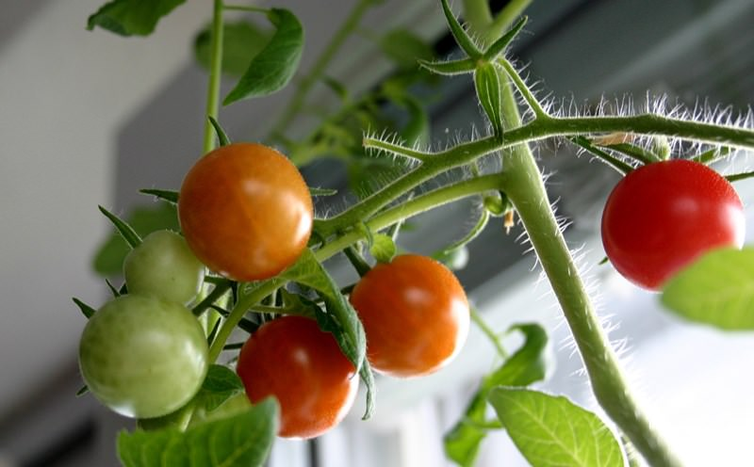
Заключительный этап
1. Сбор и дегустация плодов томата.
2. Освещение опыта работы среди коллег.

Slide 13
Ожидаемые результаты реализации проекта
Расширить представления о том, как растут овощные культуры, как
нужно ухаживать за ними, об условиях их созревания и времени сбора,
о способах приготовления из них различных блюд и способах заготовки
на зиму.
2. Пополнить словарный запас детей.
3. Научить работать в коллективе, помогать друг другу.
4. Приобщить родителей к совместной деятельности.
Проблемы и трудности при реализации проекта
Недостаточные знания детей о выращивании овощных культур (посадка,
уход).
За длительный период проекта ни разу не получилось вырастить рассаду
из семян данного помидора.
3. Не сохранилось название семян помидора, который рос 4 года.

